Slide 1


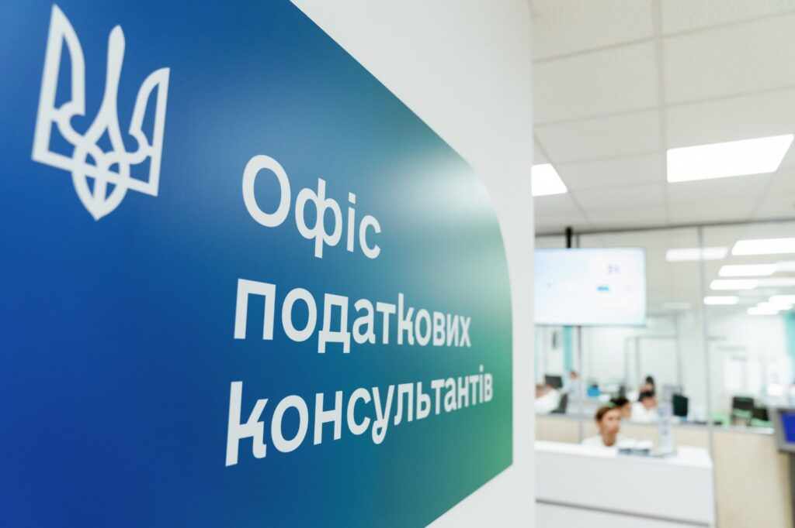



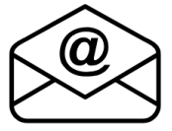
Будьте в курсі податкового законодавства: користуйтеся офіційними джерелами інформації податкової служби Дніпропетровщини!
Державна податкова служба України
Головне управління ДПС у Дніпропетровській області
Офіс податкових консультантів
Березень 2026
dp.ikc@tax.gov.ua

Slide 2



Головне управління ДПС у Дніпропетровській області нагадує.
З метою забезпечення ефективного надання усних консультацій із питань застосування податкового законодавства в тому числі з оподаткування юридичних та фізичних осіб, податкового боргу, перевірок та інших питань, працює «Офіс податкових консультантів» ГУ ДПС у Дніпропетровській області за адресою: м. Дніпро, проспект Богдана Хмельницького, 25.
Утворено робочу групу «Офіс податкових консультантів» ГУ ДПС у Дніпропетровській області, графік прийому та графік роботи якої розміщені на субсайті «Головне управління ДПС у Дніпропетровській області» вебпорталу ДПС України.
Консультаційні послуги надаються на безоплатній основі у межах повноважень податкових органів, визначених законодавством.
Офіс податкових консультантів надає усні консультації при особистому зверненні платника податків.
Платники податків для отримання консультації можуть здійснити попередній запис на бажану дату прийому за номером телефону:
(056) 374 31 18.
Офіс податкових консультантів працює з понеділка по п’ятницю з 8:30 до 17:00, обідня перерва з 12:30 до 13:00, субота та неділя – вихідні дні.
Під час повітряної тривоги надання консультацій припиняється.

